Slide 1

MARIA GROPPO
IA: Generación de Prompts
COMISION 71900
Campaña de marketing Stella Artois

Slide 2

Campaña de marketing Stella Artois
Presentacion del problema
Las marcas de cerveza compiten en un mercado saturado donde la diferenciación y la creatividad en marketing son claves para captar la atención del público objetivo. Sin embargo, desarrollar contenido visual atractivo y mensajes publicitarios efectivos requiere tiempo y recursos.
Propuesta de solucion
Utilizar herramientas de IA para generar imágenes publicitarias y mensajes persuasivos mediante fast prompting. Se aplicará un enfoque texto-texto y texto-imagen.
Texto-Texto:
Generación de slogans y posts publicitarios basados en el tono de la marca.
Creación de guiones para anuncios en redes sociales.
Desarrollo de mensajes personalizados para distintos segmentos de audiencia.
Texto-Imagen:
Creación de imágenes de campañas publicitarias para redes sociales y cartelería.
Generación de visuales conceptuales para eventos patrocinados por la marca.
Variaciones de etiquetas de producto con estilos innovadores.

Slide 3
Campaña de marketing Stella Artois
Viabilidad del proyecto
El uso de IA reduce costos en la etapa de ideación y acelera la producción de contenido, permitiendo iterar rápidamente sobre diferentes enfoques de campaña. Además, se pueden evaluar múltiples estrategias creativas antes de la implementación final.
Objetivos
Desarrollar una POC (proof of concept) utilizando IA para la generación de contenido publicitario.
Aplicar “Fast Prompting” para optimizar la calidad de los resultados.
Evaluar la eficacia de las imágenes y textos generados en una posible campaña de marketing.
Metodologia
Generación de Texto (Texto-Texto):
Uso de IA para crear slogans, posts, guiones y segmentaciones de audiencia.
Generación de Imágenes (Texto-Imagen):
Creación de visuales publicitarios mediante IA.
Evaluación de Resultados:
Análisis de la calidad y aplicabilidad del contenido generado.
Herramientas y tecnologias
ChatGPT: Iteración de prompts texto-texto y generación de metaprompts para imágenes.
Freepik / Stable Diffusion / Nightcafe: Generación de imágenes.
Google Colab: Para la implementación de la POC.

Slide 4
Campaña de marketing Stella Artois
Prompts para Generación de Texto (Texto-Texto)
Slogan para la campaña:
Prompt inicial: "Genera un slogan publicitario para una campaña de Stella Artois que transmita elegancia, tradición y disfrute, dirigido a adultos jóvenes y amantes de la cerveza premium.“
Resultado:
Stella Artois: Tradición en cada copa, elegancia en cada sorbo.
Prompt mejorado: "Genera tres slogans publicitarios cortos y memorables para una campaña de Stella Artois. Debe transmitir elegancia, tradición y disfrute, resonando con adultos jóvenes y amantes de la cerveza premium. Usa un lenguaje sofisticado y evocador.“
Resultado:
Stella Artois: Un legado de sabor, un brindis de elegancia.
El arte de disfrutar, la tradición de Stella Artois.
Sofisticación en cada sorbo, historia en cada burbuja.
Post para redes sociales:
Prompt: "Crea un post publicitario para Instagram de Stella Artois. El tono debe ser sofisticado, evocador y con un toque aspiracional. Máximo 50 palabras.“
Resultado:
Un brindis con historia, un sabor que trasciende el tiempo.
Descubre el equilibrio perfecto entre tradición y sofisticación con Stella Artois. Cada sorbo es una invitación a disfrutar la vida con elegancia.
#StellaArtois #ElArteDeBrindar #SaborConHistoria

Slide 5
Campaña de marketing Stella Artois
Prompt mejorado: “Crea un post publicitario para Instagram de Stella Artois. El post debe ser sofisticado, evocador y aspiracional, transmitiendo exclusividad. Máximo 50 palabras. Incluye un llamado a la acción (CTA) sutil pero efectivo. Opcional: emojis elegantes para reforzar el tono.”
Resultado:
✨ La excelencia se saborea. La tradición se brinda. ✨
Un ícono de sofisticación en cada copa. Stella Artois, más que una cerveza, una experiencia exclusiva para quienes disfrutan lo mejor de la vida. 🍺🥂Déjate llevar por el placer de un clásico.
#StellaArtois
📍 Encuéntrala en tu bar favorito.
Guion para anuncio en video:
Prompt: "Escribe un guion para un video publicitario de 15 segundos para Stella Artois.“
Resultado:
📽️ Guion Publicitario - Stella Artois (15 segundos)
🎬 Escena 1: Introducción (0-3 seg)
Narrador (voz suave y sofisticada): "Algunas experiencias no necesitan presentación...“
🎬 Escena 2: Experiencia Premium (4-9 seg)
Narrador: "Sólo un instante. Sólo una copa. Y el mundo se detiene.“
🎬 Escena 3: Cierre y Llamado a la Acción (10-15 seg)
Narrador: "Stella Artois. Un clásico que se saborea con estilo."

Slide 6
Campaña de marketing Stella Artois
Prompt mejorado: “Escribe un guion publicitario para un video de 15 segundos de Stella Artois. Debe transmitir la experiencia premium de tomar una Stella Artois en un evento elegante. Incluye descripción de escenas, diálogo o voz en off evocadora. Usa un tono emocional y aspiracional.”
Resultado:
📽️ Guion Publicitario - Stella Artois (15 segundos)
🎬 Escena 1: Bienvenida al Evento (0-4 seg)
(Plano general: Un elegante rooftop con vista a la ciudad al atardecer. Luces cálidas, una atmósfera exclusiva. Hombres y mujeres con atuendos sofisticados conversan y sonríen.)
Voz en off (tono evocador): "Algunas noches no son como las demás… Son instantes que merecen ser celebrados.“
🎬 Escena 2: La Experiencia Stella Artois (5-10 seg)
(Plano detalle: Un bartender sirve cuidadosamente Stella Artois en su icónica copa dorada. La espuma perfecta se asienta suavemente.)
(Plano medio: Una mujer toma la copa con elegancia, sonríe y brinda con sus amigos. La risa fluye, la música suena de fondo.)
Voz en off: "Cada detalle, cada sorbo… Un tributo al buen gusto."
🎬 Escena 3: Cierre y Llamado a la Acción (11-15 seg)
(Plano general: Un grupo de personas brinda en cámara lenta, con la ciudad iluminada detrás. El logo de Stella Artois aparece en pantalla.)
Voz en off: "Stella Artois. Porque la elegancia es un placer que se saborea."
(Fade out con el eslogan en pantalla: "Stella Artois – Perfection has its time.")

Slide 7
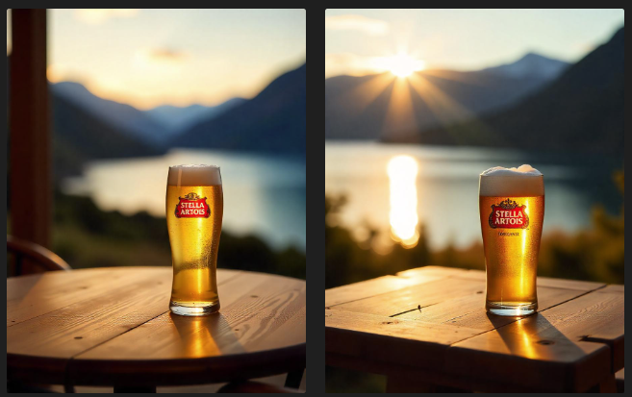
Campaña de marketing Stella Artois
Prompts para Generación de Imágenes (Texto-Imagen)
Anuncio visual para redes sociales:
Metaprompt: Sos un experto en inteligencia artificial y generación de imágenes. Diseña un prompt detallado para genera una imagen publicitaria para Stella Artois. Debe incluir:
Sujeto principal: Copa de Stella Artois con cerveza rubia dentro, con una leve capa de espuma.
Ambiente y clima: Mesa elegante en una terraza de una cabaña con vista al lago Nahuel Huapi (San Carlos de Bariloche).
Narrativa visual: La imagen debe transmitir sofisticación y placer.
Estilo visual: Realista.
Composición y luz: Iluminación con luz tenue de atardecer y colores cálidos.
Prompt: “Una copa de Stella Artois llena de cerveza dorada y espumosa reposa sobre una mesa elegante de madera pulida, en la terraza de una cabaña rústica con vista panorámica al lago Nahuel Huapi, en San Carlos de Bariloche. El reflejo del sol poniente en el lago crea un ambiente cálido y acogedor. La copa brilla sutilmente con la luz del atardecer, resaltando su cristal fino y la espuma cremosa en la parte superior. La escena transmite sofisticación y placer, con una iluminación tenue que combina tonos dorados y anaranjados del cielo con la calidez de la madera y la frescura del agua. Un fondo montañoso ligeramente desenfocado enfatiza la serenidad y exclusividad del momento.“
Resultado Freepik:

Slide 8
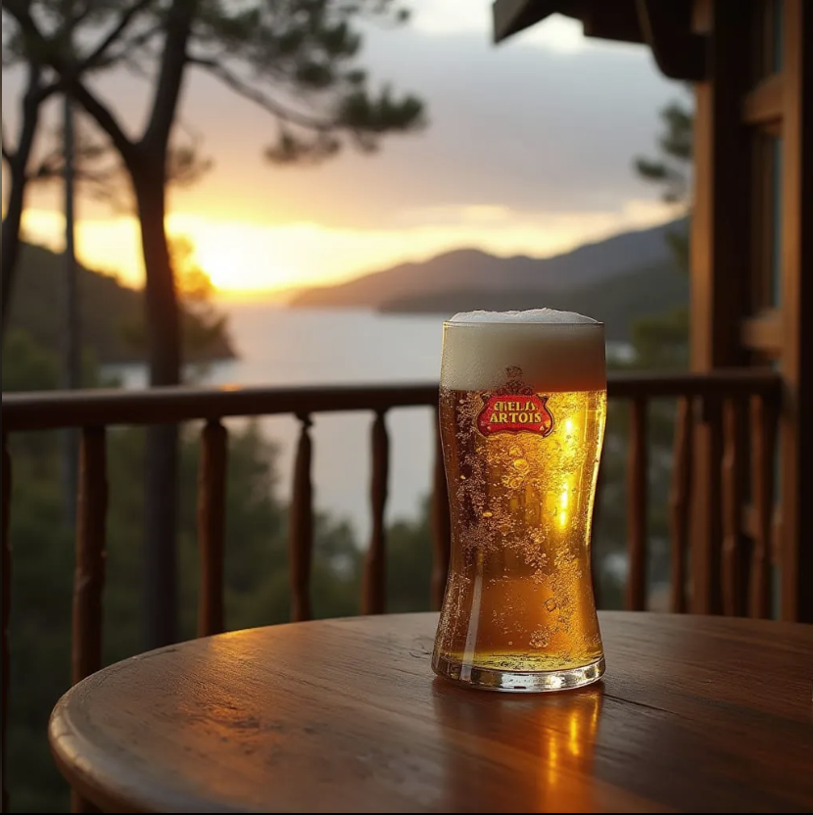
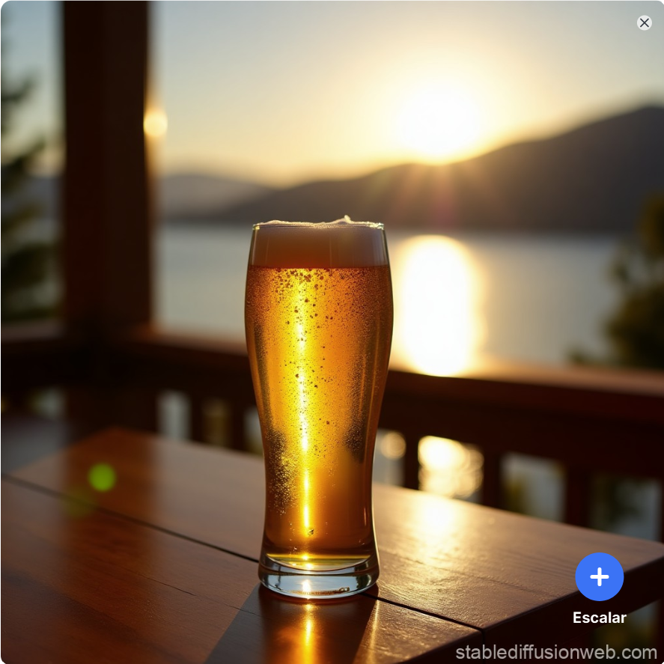
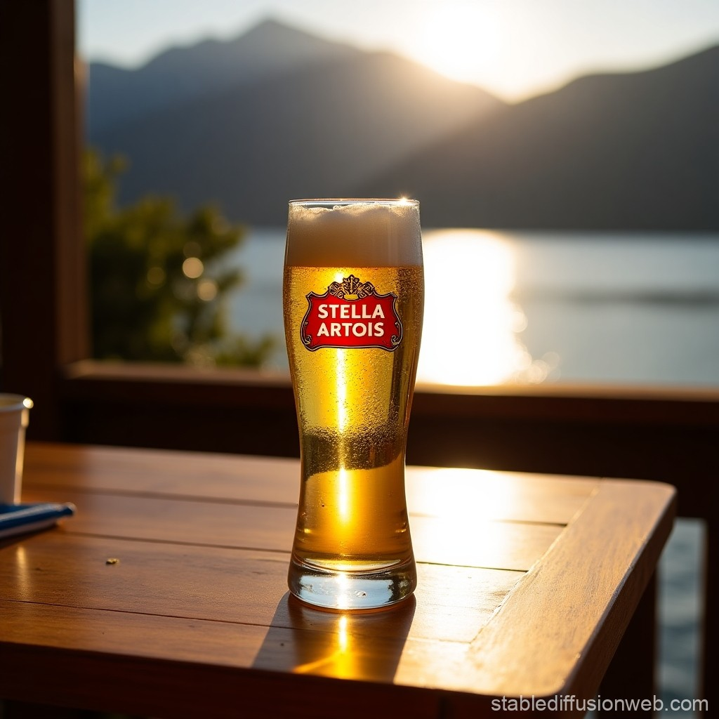
Campaña de marketing Stella Artois
Resultado NightCafe:
Resultado StableDiffusion:

Slide 9
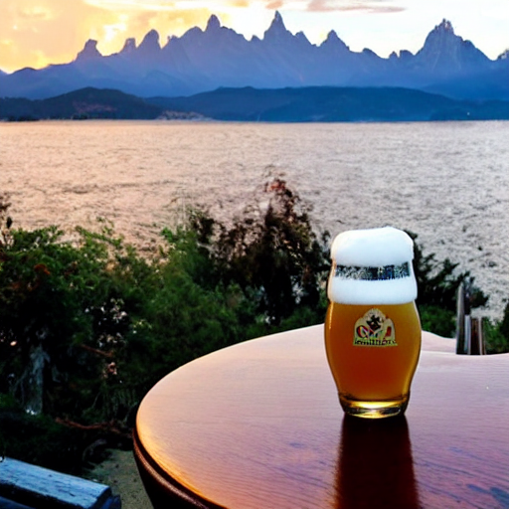
Campaña de marketing Stella Artois
Resultado StableDiffusion (Google Colab):

Slide 10
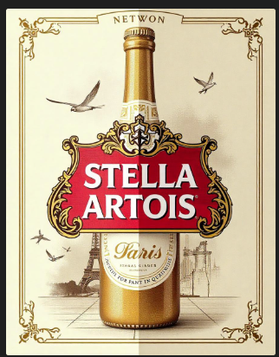
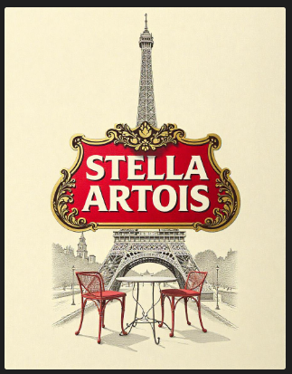
Campaña de marketing Stella Artois
Variación de etiqueta de botella :
Metaprompt: Sos un experto en inteligencia artificial y generación de imágenes. Diseña un prompt detallado para generar una versión especial de la etiqueta de Stella Artois para una edición limitada inspirada en Paris. Debe incluir:
Sujeto principal: Etiqueta de Stella Artois.
Ambiente y clima: La estética debe combinar el diseño clásico de la marca con elementos icónicos de la ciudad, como la Torre Eiffel o un café parisino.
Narrativa visual: La imagen debe transmitir sofisticación y placer.
Estilo visual: Realista.
Composición y luz: Colores cálidos.
Prompt: “Diseña una etiqueta especial para una edición limitada de Stella Artois inspirada en París. La etiqueta debe mantener el diseño clásico y elegante de la marca, con su icónico marco dorado y tipografía sofisticada. En el centro, el logo de Stella Artois resaltado en rojo intenso y detalles en relieve dorado. La composición debe incluir elementos icónicos de París, como una ilustración artística de la Torre Eiffel o una escena de un café parisino con mesas de hierro forjado y faroles vintage. La paleta de colores debe ser cálida y armoniosa, con tonos dorados, beige y rojo borgoña, evocando el lujo y la tradición. La luz debe ser suave y envolvente, creando un efecto premium y refinado. La etiqueta debe transmitir sofisticación, placer y exclusividad, fusionando la identidad histórica de la marca con la elegancia parisina.“
Resultado Freepik:

Slide 11
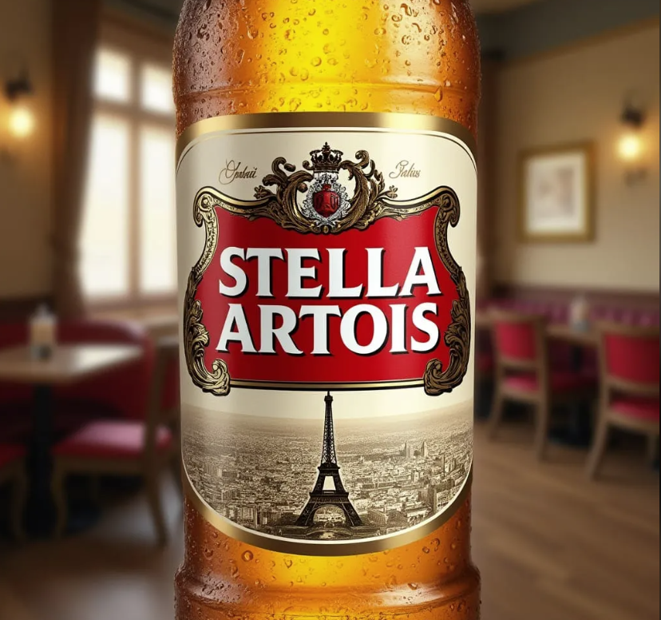
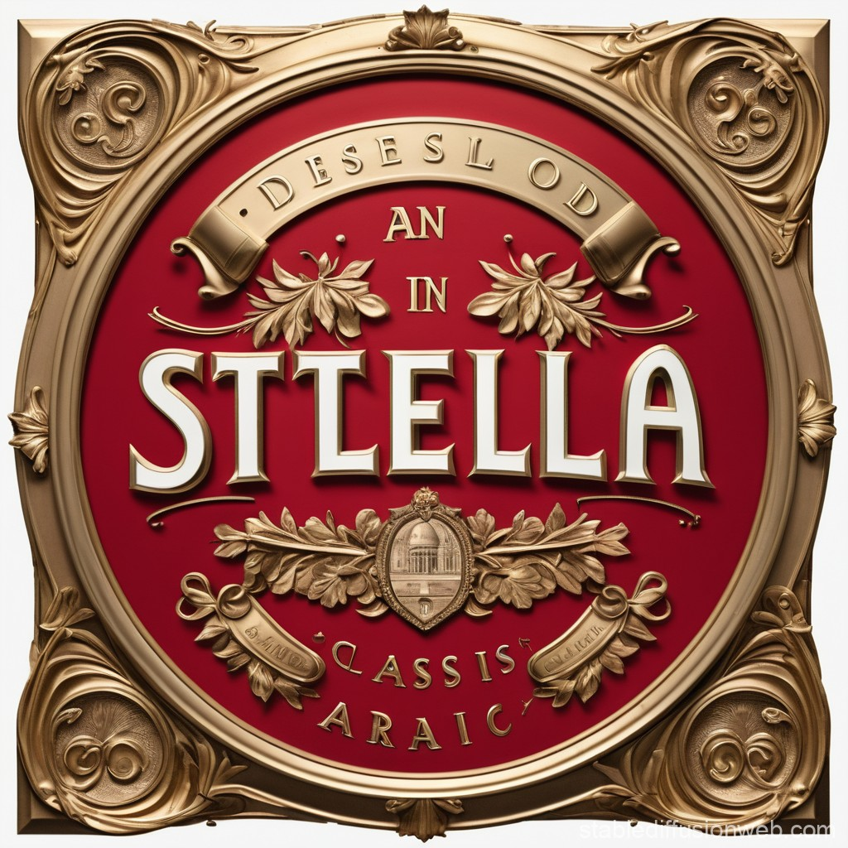
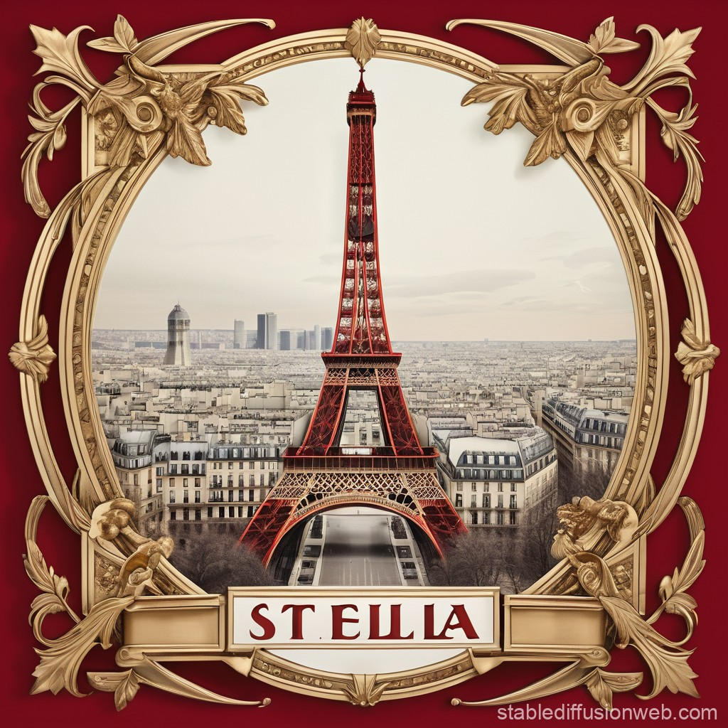
Campaña de marketing Stella Artois
Resultado NightCafe:
Resultado StableDiffusion:

Slide 12
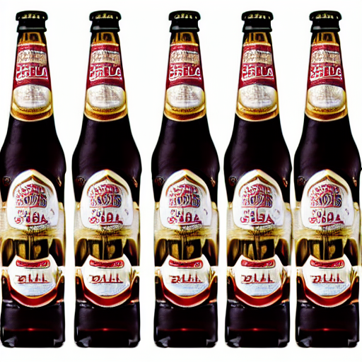
Campaña de marketing Stella Artois
Resultado StableDiffusion (Google Colab):

Slide 13
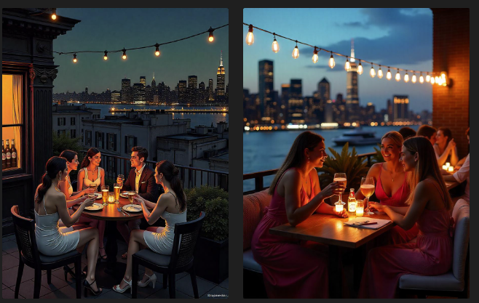
Campaña de marketing Stella Artois
Evento de degustación patrocinado por la marca:
Metaprompt: Sos un experto en inteligencia artificial y generación de imágenes. Diseña un prompt detallado para generar una imagen para un evento de degustación exclusivo de Stella Artois en una terraza elegante. Debe incluir:
Sujeto principal: Evento de degustación exclusivo de Stella Artois.
Ambiente y clima: Terraza exclusiva de un edificio de Nueva York, con un grupo de personas disfrutando cerveza en copas, con luces colgantes y un fondo con un rascacielo.
Narrativa visual: La imagen debe transmitir sofisticación y placer.
Estilo visual: Realista.
Composición y luz: Colores cálidos.
Prompt: “Una elegante terraza en lo alto de un rascacielos de Nueva York al atardecer, ambientada para un evento exclusivo de degustación de Stella Artois. Un grupo de personas sofisticadas, vestidas con ropa elegante pero relajada, disfrutan de copas de cerveza dorada con una fina capa de espuma, servidas en las icónicas copas de Stella Artois. La iluminación es cálida, con luces colgantes vintage que crean una atmósfera acogedora y chic. En el fondo, la silueta de los rascacielos neoyorquinos con las luces de la ciudad encendiéndose al caer la noche. La escena transmite lujo, exclusividad y placer, con detalles como mesas de madera oscura, decoración moderna y una barra con botellas de Stella Artois resaltando su diseño premium. La composición equilibra la elegancia del evento con la vibrante energía de la ciudad.“
Resultado Freepik:

Slide 14
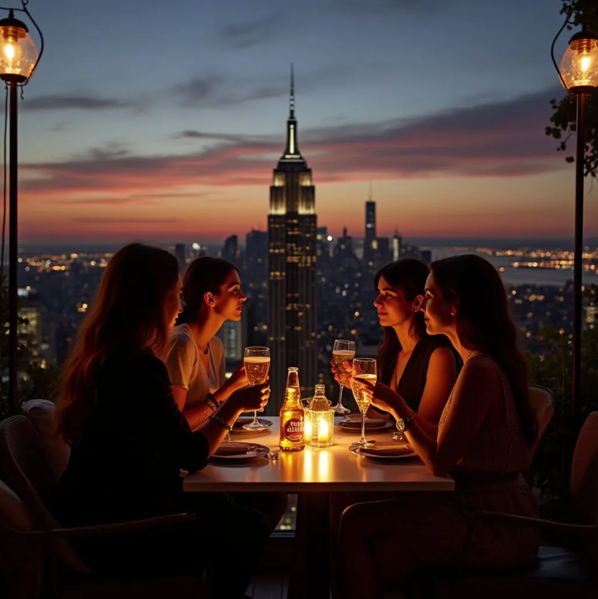
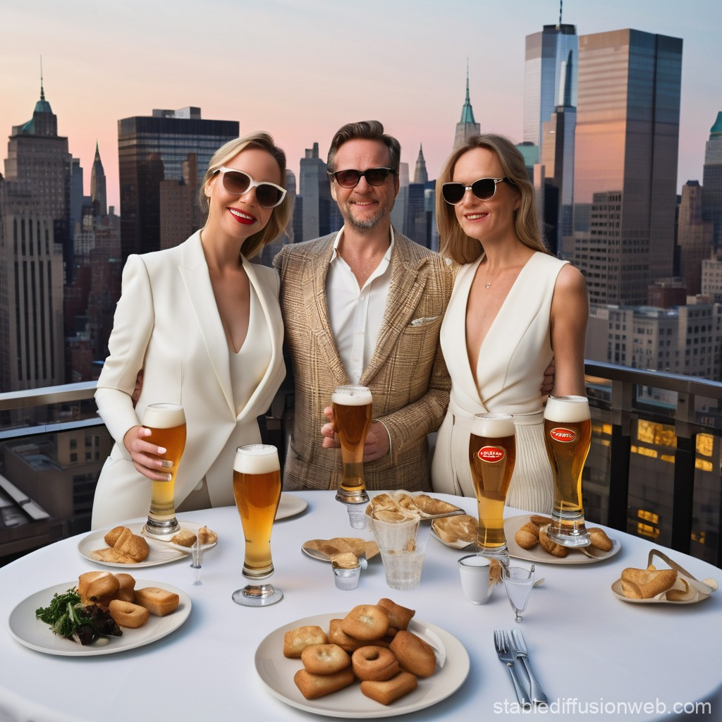
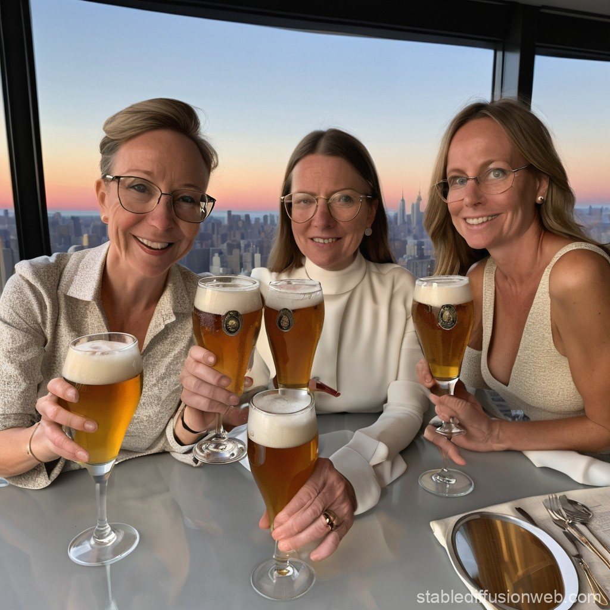
Campaña de marketing Stella Artois
Resultado NightCafe:
Resultado StableDiffusion:

Slide 15
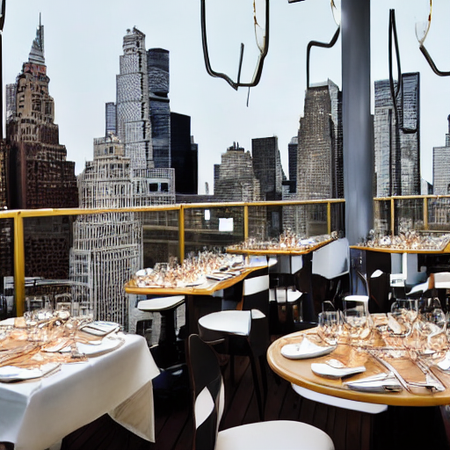
Campaña de marketing Stella Artois
Resultado StableDiffusion (Google Colab):

Slide 16
Campaña de marketing Stella Artois
Conclusiones
La efectividad de un prompt radica en su claridad y precisión. A lo largo del trabajo, se evidenció que un mismo prompt puede generar resultados diferentes debido a la naturaleza probabilística de los modelos de IA. Esto subraya la importancia de evaluar múltiples iteraciones antes de seleccionar un resultado óptimo.
No siempre el primer resultado es el mejor. Se aplicó la técnica de refinamiento iterativo para ajustar los prompts hasta obtener una mejor calidad del resultado. Este enfoque permitió mejorar tanto la coherencia de los textos generados como la fidelidad de las imágenes a la intención original.
La aplicación del fast prompting demostró ser una estrategia efectiva para generar contenido persuasivo con ajustes mínimos. Al estructurar los prompts de manera concisa pero detallada, se logró optimizar el tiempo de generación sin sacrificar calidad.
Se observaron desafíos en la generación de imágenes, especialmente en la representación de texto y detalles anatómicos como manos y rostros. Estas limitaciones reflejan áreas de mejora en los modelos actuales y resaltan la necesidad de realizar ajustes en los prompts o postprocesamiento en algunos casos.
En conclusión, este trabajo permitió explorar el poder de los prompts en la generación de contenido con IA, destacando la importancia de la iteración y la precisión en su formulación para obtener resultados óptimos en el menor tiempo posible.

